Slide 1
Abstraction
2017-05-25

Slide 2
Content
1. Necessity
Model?
2. Example
3. Definition
4. Implementation
Polymorphism?

Slide 3
Necessity
왜 추상화를 알아야하는가?
현실의 정보 중 인간이 관심있는 부분을 컴퓨터 내부로 이식하기 위해
실세계는 복잡하기 때문에 이를 바로 컴퓨터 내부로 반영할 수는 없음
추상화를 통해 실세계를 간결하고 명확히 “모델링”하게 됨

Slide 4
Model?
1. A standard or example for imitation or comparison
2. A representation, generally in miniature, to show the construction or appearance of something

Slide 5
Model?
1. 모방 혹은 비교를 위한 기준 또는 예시
2. 일반적으로 간소화된, 어떠한 것의 구조나 형태를
보이기 위한 표현

Slide 6
Modelling!
현실에 실재하는 복잡한 현상을 다수의 관점으로 분리함
각 관점에서 요구하는 필수적인 것에만 초점을 맞추어 생각함

Slide 7

Example
구직자 A씨가 B사에 지원하려 합니다.
이때 B사가 필요로 할 A씨의 정보는?

Slide 8
Example
구직자 A씨가 B사에 지원하려 합니다.
이때 B사가 필요로 할 A씨의 정보는?
신규직의 경우 :
대학 졸업여부, 대졸 시 평균학점
자격증, 시험성적
공모전 등의 수상경력 등

Slide 9
Example
구직자 A씨가 B사에 지원하려 합니다.
이때 B사가 필요로 할 A씨의 정보는?
경력직의 경우 :
이전 근무 기간, 직급
업무 처리 역량을 증명가능한 그 어떠한 것

Slide 10
Example
이 과정에서 A씨의 성별, 외모, 음악 취향 등등…
굳이 필요하지 않은 정보들은 회사가 알 필요가 없음
이와 같이, 복잡한 실생활의 개체에서 사용자가 원하는
필수적인 정보만을 골라내는 것!

Slide 11
Definition
복잡한 자료, 모듈, 시스템 등으로부터 핵심적인 개념 또는 기능을 간추려 내는 행위
– 한국어 위키백과.
실세계의 복잡한 상황을 간결하고 명확하게 단순/일반/개념화
구체적인 사항은 되도록 생략하고 핵심이 되는 원리만을 추구
- 정보통신기술용어해설

Slide 12
Implementation
Class, Instance, Inheritance…
Polymorphism!

Slide 13
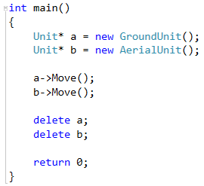
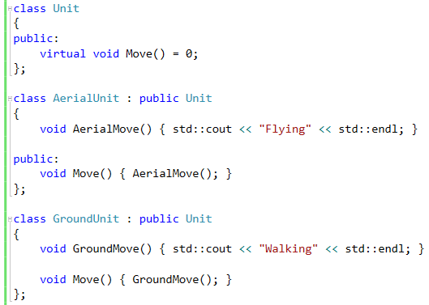
Polymorphism?

Slide 14
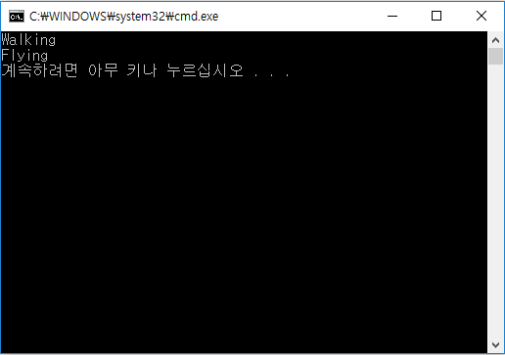
Polymorphism?

Slide 15
Conclusion
추상화의 필요성
추상화의 대략적인 개념

